Slide 1
Chapitre 3 Principe de routage
Vivien GAUTIER
Vivien.gautier13@ynov.com

Slide 2
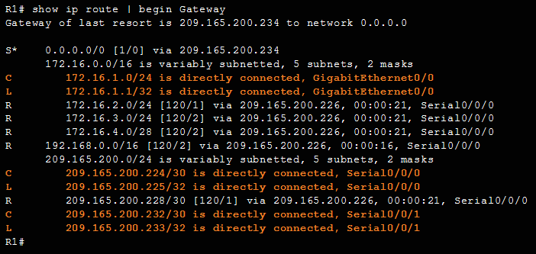
Table de routage
Origine de la route
S = Route statique
C = Réseau connecté directement
L = indique une route locale
Réseau de destination
Interface sortie
*D = route apprise dynamiquement via EIGRP
O = route apprise dynamiquement via OSPF
R = route apprise dynamiquement via RIP
Notes:
C et L sont automatiquement créées chaque fois qu’une interface est configurée avec une adresse IP et est activée

Slide 3
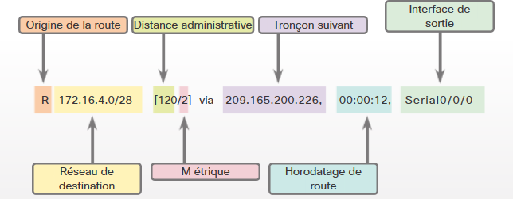
Table de routage
Distance administrative : identifie la fiabilité de la source de la route
Pour les routes statiques = 1 , route directement connecté = 0
Métrique : Coût identifié pour atteindre le réseau de DST,
Plus le coup est faible plus il est préféré.
Route statique et directement connecté = 0
Horodatage : A quel moment la route a été
détecté pour la dernière fois.
Notes:
C et L sont automatiquement créées chaque fois qu’une interface est configurée avec une adresse IP et est activée

Slide 4
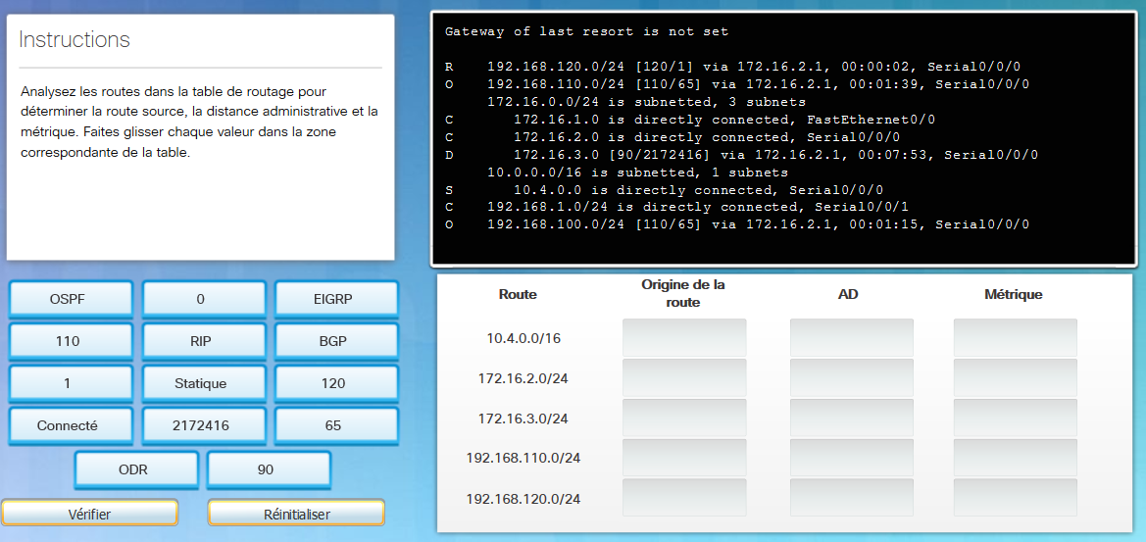
Table de routage - exercice

Slide 5
Table de routage Différent types de routes
Meilleure route
Route de niveau 1
Route parent de niveau 1
Routes enfant de niveau 2

Slide 6
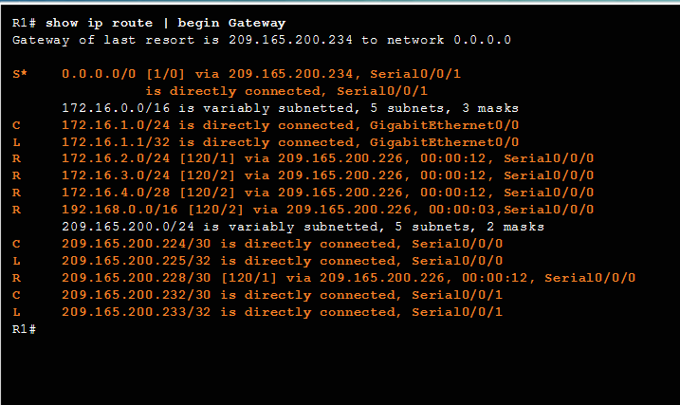
Table de routage Différent types de routes
Meilleure route
Visible dans la table de routage
Contient une adresse de tronçon suivant ou interface de sortie
Routes connectés ou apprises dynamiquement

Slide 7
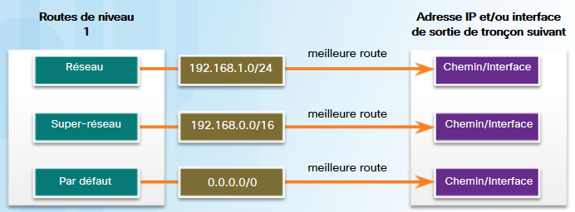
Table de routage Différent types de routes
Route de niveau 1
Contient un masque de sous-réseau <= au masque par classe de l’adresse réseau
Une route de réseau
Une route de super-réseau
Une route par défaut
Notes:
Une route de réseau : une route de réseau est une route dotée d'un masque de sous-réseau égal à celui du masque par classe.
Une route de super-réseau : une route de super-réseau est une adresse réseau avec un masque inférieur au masque par classe, par exemple une adresse récapitulative.
Une route par défaut : une route par défaut est une route statique avec l'adresse 0.0.0.0/0.

Slide 8
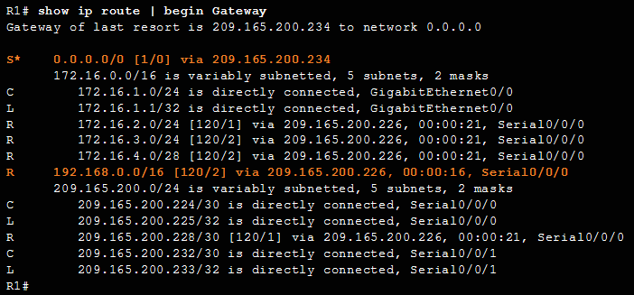
Table de routage Différent types de routes
Route de niveau 1
Contient un masque de sous-réseau <= au masque par classe de l’adresse réseau
Une route de réseau
Une route de super-réseau
Une route par défaut

Slide 9
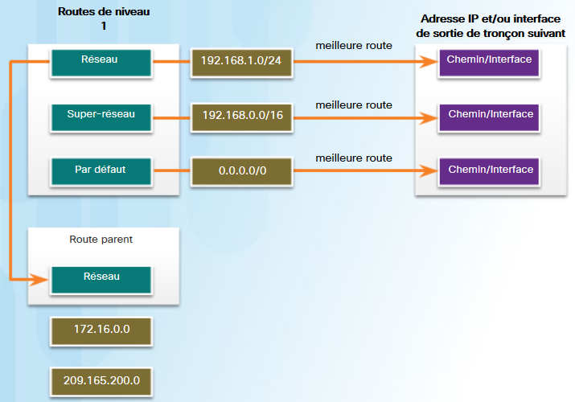
Table de routage Différent types de routes
Route parent de niveau 1
Est une route de réseau de niveau 1 divisé en sous-réseau
N’est jamais une meilleur toute

Slide 10
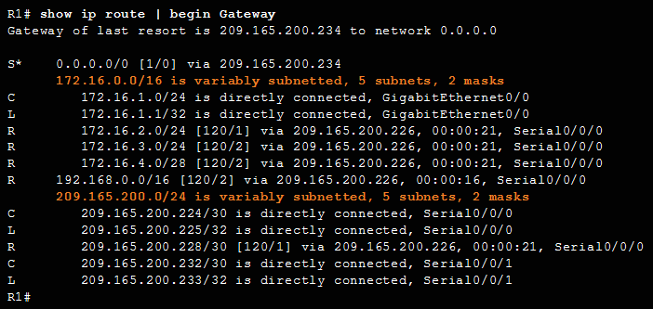
Table de routage Différent types de routes

Slide 11
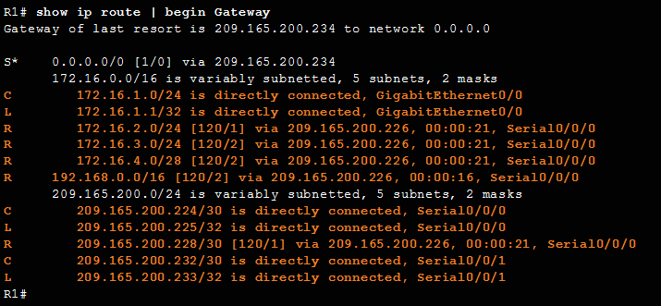
Table de routage Différent types de routes
Route enfant de niveau 2
Sous-réseau d’une adresse réseau par classe

Slide 12
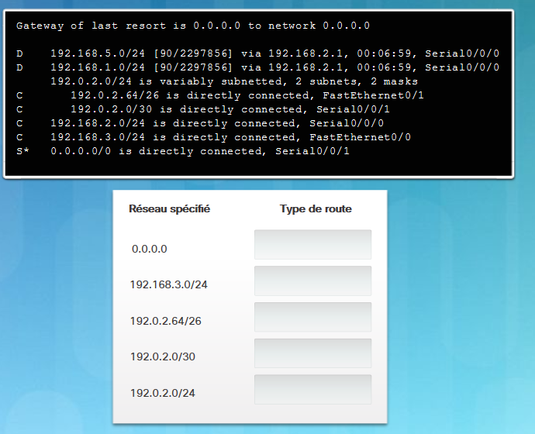
Table de routage Différent types de routes

Slide 13
Table de routage Processus de routage
1/ Recherche si la meilleur route est une route de niv. 1
2/ Il regarde dans les routes Parents une correspondance et transmet à la route enfant
3/ Recherche d’un super-réseau correspondant et transfert à l’écheant à la route par défaut
4/ Si pas de correspondance, le routeur supprime le paquet

Slide 14
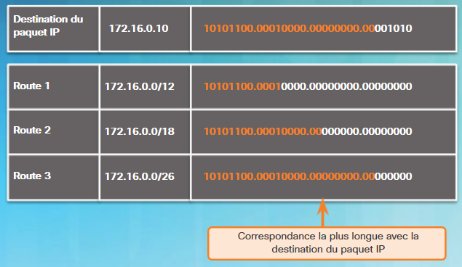
Table de routage Processus de routage
La meilleur correspondance est égale à celle qui a le plus de bit en commun
Le masque de sous-réseau de la route détermine le nombre de bit qui doivent être en commun au minimum

Slide 15
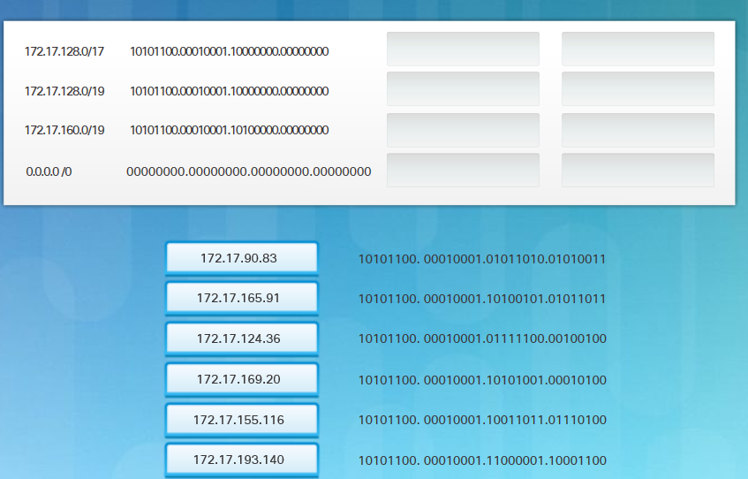
Table de routage Processus de routage

